Slide 1

МИНОБРНАУКИ РОССИИ
Федеральное государственное бюджетное образовательное учреждение
высшего образования
«МИРЭА – Российский технологический университет»
РТУ МИРЭА
КУРСОВАЯ РАБОТА
по дисциплине
Технологии организации, обработки и хранения статистических данных
Тема курсовой работы:
Анализ признаков и рисков сахарного диабета для раннего прогнозирования
Выполнил студент группы ИМБО-02-22 | Ким Кирилл Сергеевич
Руководитель курсовой работы | Моралева Анастасия Андреевна
Notes:
Титульный лист

Slide 2

Введение
Цель: провести анализ и построить модель прогнозирования риска сахарного диабета.
Задачи:
Изучение научной и методической литературы о сахарном диабете;
Поиск/сбор данных о сахарном диабете;
При необходимости подготовить данные, провести очистку и предобработку;
Проанализировать исходные данные, построив графики зависимости;
использование знаний математической статистики с использованием современных средств обработки данных: аналитической платформы Loginom;
Notes:
Введение
В медицинской сфере с каждым годом люди страдают от сахарного диабета. Если в мире появится модель, которая будет предсказывать людям, заболеют ли они сахарным диабетом с каким-то параметрами.
Это очень сильно поможет в медицине.
На данном слайде показаны цель и задачи, решаемые в ходе выполнения курсовой работы.

Slide 3
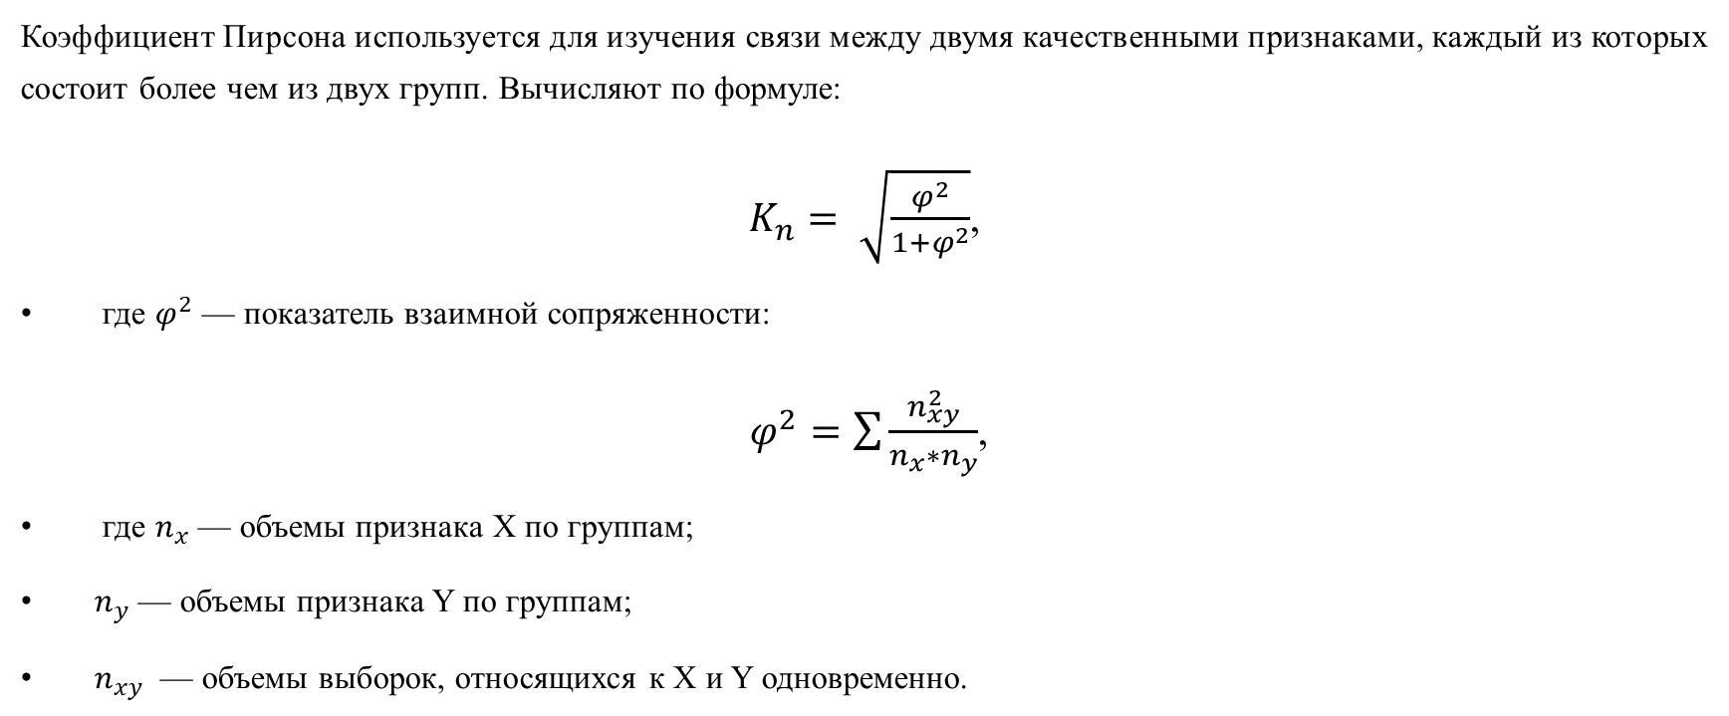
Формулы применяемы при корреляционном анализе
Коэффициент Пирсона используется для изучения связи между двумя качественными признаками, каждый из которых состоит более чем из двух групп. Вычисляют по формуле:
$K_{n}= \sqrt{\frac{φ^{2}}{1+φ^{2}}}$,
где $φ^{2}$ — показатель взаимной сопряженности:
$φ^{2}=\sum{\frac{n_{xy}^{2}}{n_{x}∗n_{y}}}$,
где $n_{x}$ — объемы признака X по группам;
$n_{y}$ — объемы признака Y по группам;
$n_{xy}$ — объемы выборок, относящихся к X и Y одновременно.
Notes:
основная цель состоит в нахождении зависимости между двумя параметрами
Задачами корреляционно-регрессионного анализа являются:
установление типа уравнения регрессии;
определение параметров уравнения регрессии и оценка значимости параметров;
оценка тесноты и направления связи между переменными; — оценка значимости уравнения регрессии;
определение прогнозных значений зависимой переменной и оценка полученного прогноза.

Slide 4
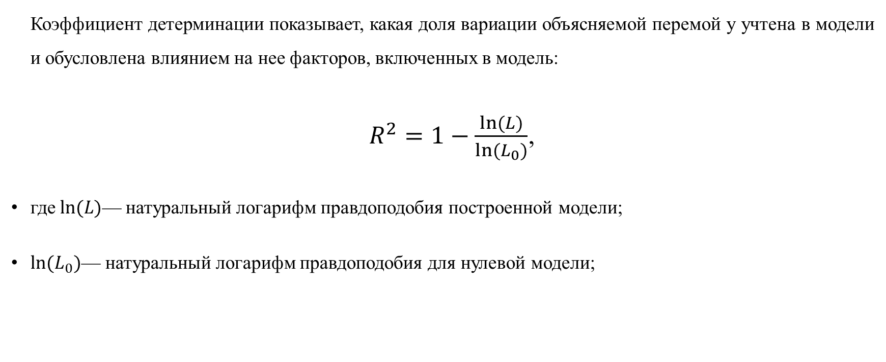
Коэффициент детерминации МакФаддена
Коэффициент детерминации показывает, какая доля вариации объясняемой перемой y учтена в модели и обусловлена влиянием на нее факторов, включенных в модель:
$R^{2}=1−\frac{ln⁡(L)}{ln⁡(L_{0})}$,
где$ln⁡(L)$— натуральный логарифм правдоподобия построенной модели;
$ln⁡(L_{0})$— натуральный логарифм правдоподобия для нулевой модели;
Notes:
Коэффициент детерминации МакФаддена является аналогом коэффициента детерминации из линейного регрессионного анализа и применяется для оценки степени соответствия модели регрессии реальным данным. В частности, используется для оценки соответствия логистической регрессии данным.
Коэффициент детерминации МакФаддена определяется на основе логарифма функции правдоподобия. Формула для расчёта выглядит следующим образом:
Коэффициент детерминации МакФаддена изменяется в диапазоне от 0 до 1. Чем ближе его значение к 1, тем лучше сответствие модели данным. С этой точки зрения значение коэффициента детерминации более 0.5 говорит о приемлемом соответствии регрессионной модели реальным данным, а выше 0.8 — о хорошем соответствии.

Slide 5
Описание признаков
Тип данных | Поле | Тип поля
целочисленный | patient_number | номер пациента
строковый | diabetes | диабетики
целочисленный | glucose | глюкоза
вещественный | cholesterol | холестерин
целочисленный | age | возраст
строковый | gender | пол
целочисленный | weight | вес

Slide 6
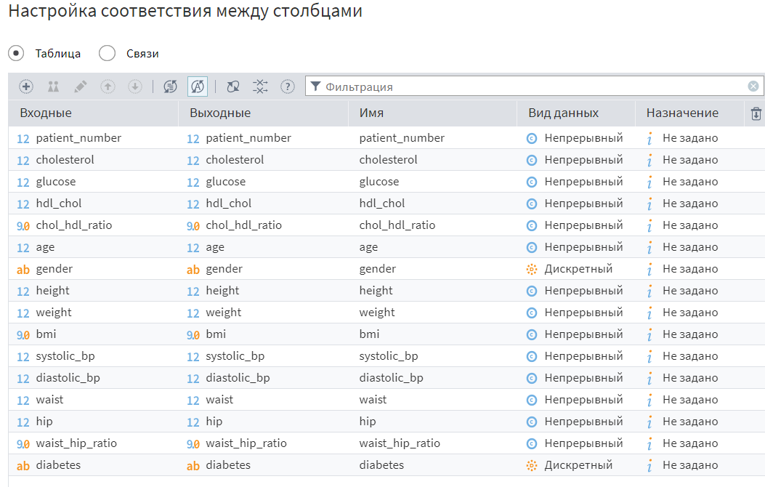
Импорт данных в Loginom
Рисунок 1 – Табличное представление исходных данных
Notes:
Импортируем ранее описанные данные в аналитическую платформу Loginom.

Slide 7
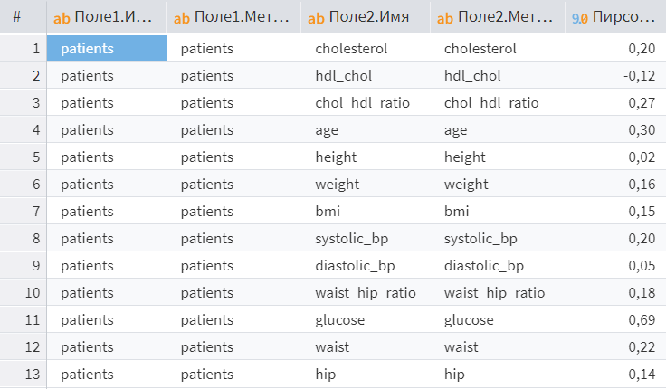

Корреляционный анализ
Результат
Рисунок 2 – Результат вычисления коэффициента Пирсона
Notes:
Мы видим, что коэффициент корреляции Пирсона между показателем Глюкозой и показателем Диабетиков равен 0,69.
Это означает, что связь между показателем Диабетиков и показателем Глюкозой является тесной.

Slide 8
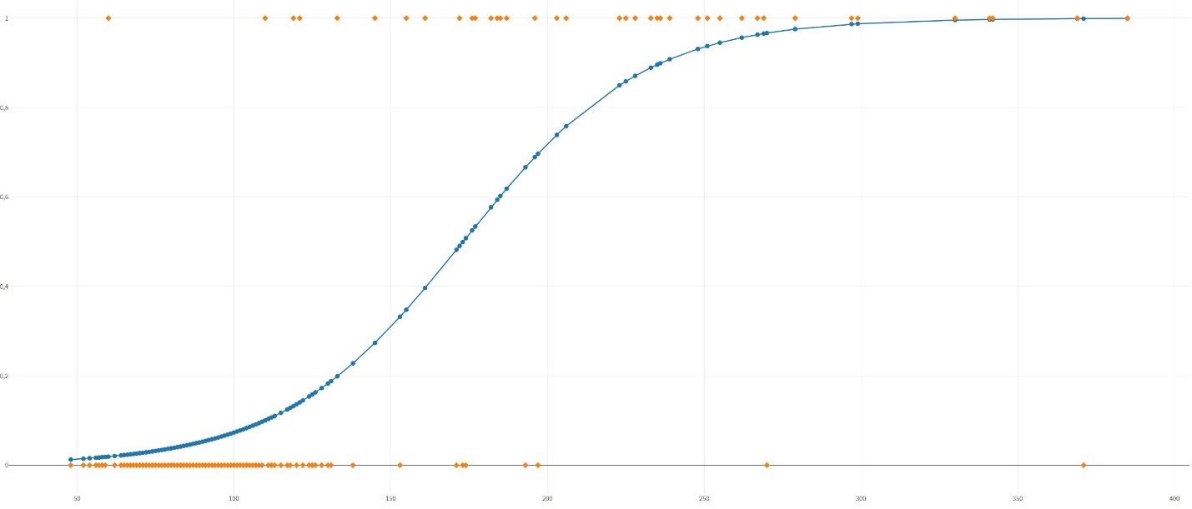
Прогноз
диабетик
глюкоза
Notes:
Прогнозирование
Синим представлены вероятность событии
Оранжевым – болеет человек диабетом или нет

Slide 9
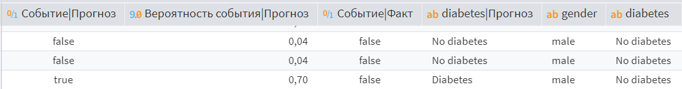
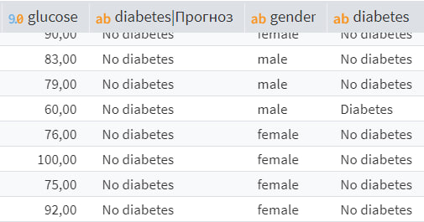
Выход логистической регрессии
Рисунок 3 – Результат прогноза логистической регрессии
Notes:
Данные не сбалансированы. Для правильного прогнозирования необходимо скорректировать, чтобы получить модель с хорошей точностью. Но это плохая модель, так как мы получили невысокую точность.

Slide 10
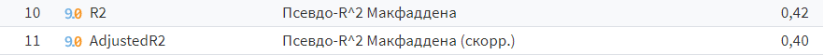
Коэффициент детерминации МакФаддена
Рисунок 4 – Результат вычисления коэффициента детерминации для показателя "glucose"
Notes:
видно, что Псевдо-R^2-Макфаддена = 0,42. Это означает, что модель является плохой.

Slide 11
Заключение
Цель данной курсовой работы — провести корреляционно-регрессионный анализ признаков и рисков сахарного диабета для раннего прогнозирования достигнута.
В ходе выполнения данной курсовой работы проведен корреляционно-регрессионный анализ влияния выпуска валовой продукции в отрасли на количество работников в отрасли с использованием low-code платформы Loginom.
Задачи, выполненные в данной курсовой работе:
изучены научная и методическая литературы о заболеваниях сахарным диабетом и корреляционно-регрессионном анализе;
выполнен корреляционно-регрессионный анализ собранных данных;
использованы знания математической статистики с использованием современных средств обработки данных: аналитической платформы Loginom;
Notes:
В заключение хочется сказать что основным фактором заболевания сахарным диабетом является повышенная глюкоза.

Slide 12
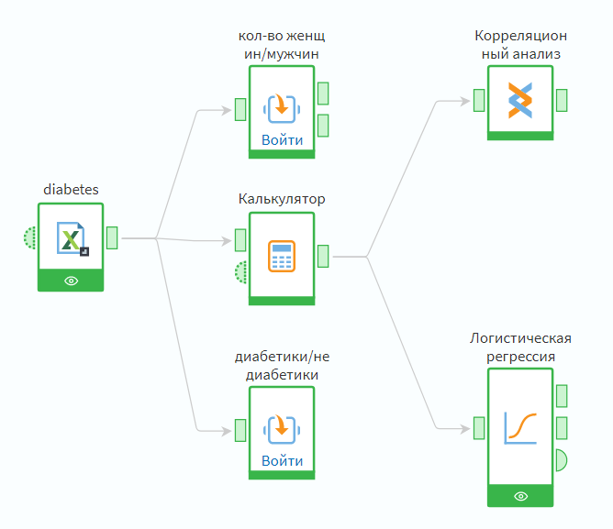
Итоговый сценарий Loginom
Рисунок 5 – Сценарий в Loginom
Notes:
На слайде представлен итоговый сценарий Loginom

Slide 13
Спасибо за внимание!

